Slide 1
Уголовно-правовые отношения

Slide 2
Уголовное право – особая отрасль права, связанная с самой тяжёлой и опасной разновидностью правонарушений – преступлениями.

Slide 3
Главная задача охранительная.
Другая задача – предупреждение преступлений.
Выполняя эти задачи, уголовное право обеспечивает регулирование особых, уголовно-правовых отношений.

Slide 4
Уголовное право – это отрасль права, представляющая собой совокупность юридических норм, определяющих преступность и наказуемость деяний.

Slide 7
Нормы уголовного права регулируют уголовно-правовые отношения – вид общественных отношений, возникающих главным образом по поводу преступления.
Преступления - хищение, убийство, вовлечение в занятие проституцией, незаконное производство и сбыт наркотиков, акты терроризма и др.

Slide 8
К объектам уголовно-правовых отношений принадлежат ценности общества: личность, её права и свободы; собственность; окружающая среда; конституционный строй РФ; мир и безопасность человечества.

Slide 9
Участниками (субъектами) уголовно-правовых отношений являются, с одной стороны, лица, совершившие преступные деяния, с другой – государство в лице правоохранительных органов и суда.
Содержание этих правоотношений составляют права и обязанности сторон.

Slide 10
Отношения, возникающие в связи с фактом совершения преступного деяния, именуются охранительными уголовно-правовыми отношениями.
Регулятивные уголовно-правовые отношения возникают в связи с поведением, внешне схожим с преступлением, но, по сути, социально полезным.

Slide 11
Одна из особенностей УК РФ в том, что он выступает единственным источником уголовного права.
В Особенной части Кодекса отдельные виды преступлений квалифицированы по различным группам.

Slide 13
Другая особенность УК РФ – по форме он является Федеральным законом, действие которого распространяется на всю территорию России, включая сушу, территориальные воды, воздушное пространство.
Следующая особенность УК РФ в том, что по виду систематизации он относится к кодексу, включающему обширную совокупность норм, которые объединяются в группы – институты.

Slide 14
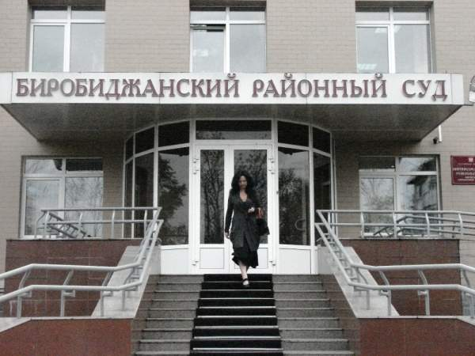
Важнейшими институтами уголовного права являются преступление, необходимая оборона, наказание и др.

Slide 15
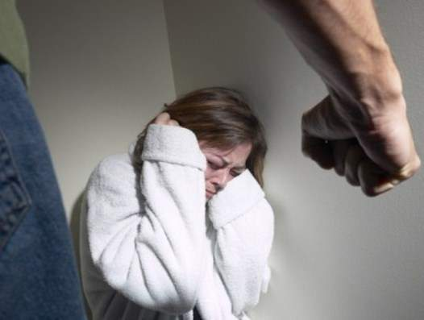
Преступлением признаётся виновно совершённое общественно опасное деяние, запрещённое УК РФ под угрозой наказания. Преступление – это всегда деяние (действие или бездействие)

Slide 16
Общественная опасность – это существенный вред или угроза причинения существенного вреда объектам уголовно-правовой охраны.
Противоправность означает, что только то общественно опасное деяние может называться преступлением, которое предусмотрено в той или иной статье УК .
Вина имеет разновидности: умысел – прямой и косвенный и неосторожность – легкомыслие и небрежность.

Slide 17
Наказуемость как признак преступления означает, что за данное деяние в УК РФ предусмотрено конкретное наказание.
Необходимая оборона – это правомерная защита от общественно опасного посягательства путём причинения вреда нападавшему.
Согласно статье 45 Конституции РФ, каждый вправе защищать свои права и свободы всеми незапрещёнными законом способами. Однако это право, как и другие права человека, имеет свои границы, выходя за которые нарушаются пределы допустимой обороны (или самообороны).

Slide 18
Условия правомерности необходимой обороны:
1. необходимая оборона возникает только при наличии общественно опасного посягательства, причём оно должно быть реальным, а не мнимым.
2. вред можно причинять лишь лицу, совершающему нападение. Если пострадают другие люди, то содеянное может рассматриваться как умышленное или неосторожное преступление.
3. должна соблюдаться соразмерность защиты нападению.

Slide 22
На ваш взгляд, какое лицо подлежит уголовной ответственности?
Согласно ст. 18 УК РФ, уголовной ответственности подлежит только вменяемое лицо, достигшее возраста, установленного законом (с 16 лет, а за некоторые преступления – с 14 лет). Уголовной ответственности и наказанию подлежит только лицо, виновное в совершении деяния, содержащего все признаки состава преступления.

Slide 24
Причины преступности несовершеннолетних:
1. безнадзорность; 2. низкий уровень правосознания; 3. психологические особенности личности (неуравновешенность, подверженность влиянию); 4. недостатки в профилактической работе среди несовершеннолетних.

Slide 25
Из предложенных ситуаций выбрать те, за которые наступает уголовная ответственность
1) Подростки залезли в чужой автомобиль и катались по городу. 2) Друзья решили посмотреть, как устроено ружьё, купленное отцом одного из них. Играя, один из ребят направил ружьё на товарища и нажал на курок. Неожиданно для них обоих ружьё выстрелило, один из подростков погиб. 3) Играя мячом во дворе, подросток разбил стекло. 4) На перемене подросток зашёл в раздевалку, забрал понравившуюся чужую шапку. 5) Не успев подготовиться к контрольной работе, подросток позвонил директору и сообщил, что в школе заложена бомба. 6) Подросток остановил первоклассника и потребовал у него денег. 7) Подростки курили в туалете школы. 8) Подросток перебежал улицу на запрещающий сигнал светофора.

Slide 26
Ответ:
1 – да
2- да
3 – нет
4 – да
5 – да
6 – да
7 – нет
8 - нет

Slide 27
Как вы думаете, уголовная ответственность и наказание - это одно и тоже?
Нет, уголовная ответственность предшествует наказанию. Лицо, виновное в совершении преступления привлекают к уголовной ответственности, а затем суд, рассмотрев уголовное дело, определяет ему наказание

Slide 28
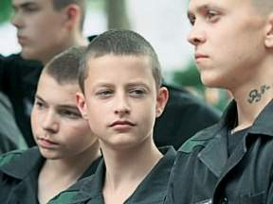
По общему правилу несовершеннолетние несут уголовную ответственность с 16 лет. Однако в Уголовном кодексе названы отдельные преступления, за которые ответственность наступает с 14 лет

Slide 29
К первой группе относятся тяжкие преступления против личности: умышленное убийство или причинение тяжкого либо средней тяжести вреда здоровью, изнасилование и насильственные действия сексуального характера. Вторую группу составляют имущественные преступления: кража, грабёж, разбой, вымогательство, завладение транспортным средством без цели хищения. Третья группа – преступления против общественной безопасности и общественного порядка: терроризм, заведомо ложное сообщение об акте терроризма, захват заложника, приведение в негодность транспортных средств, хищение наркотических средств, вандализм, хулиганство при отягчающих обстоятельствах и др.

Slide 30
Несовершеннолетним может быть назначено уголовное наказание вплоть до лишения свободы сроком не свыше 10 лет (исключена смертная казнь и пожизненное лишение свободы) либо к ним могут быть применены меры воспитательного воздействия.

Slide 31
К мерам воспитательного воздействия относятся: предупреждение; передача под надзор родителей либо специализированного государственного органа; возложение обязанности загладить причинённый вред. Более строгой мерой является ограничение досуга и установление особых требований к поведению. Суть её – запрещение посещать определённые места (например, дискотеки), отсутствовать дома после определённого времени суток (скажем, с 21 часа до 6 часов), выезжать в другую местность и пр.

